Slide 1
MRI HW2-1 作法說明
M11307307 吳彥廷

Slide 2
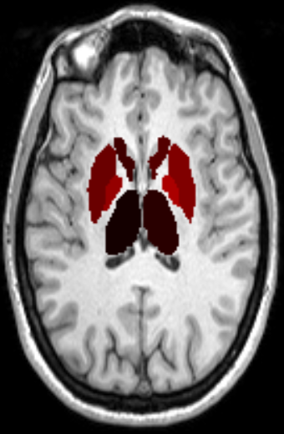
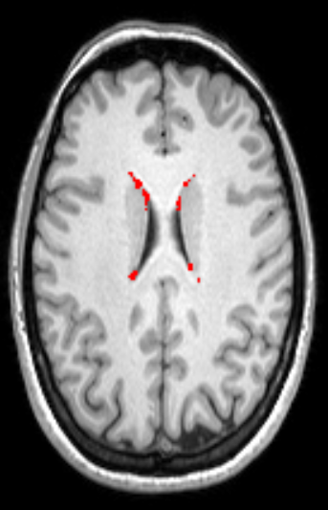
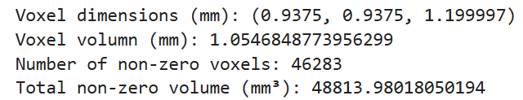
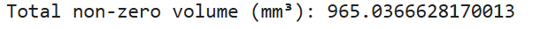
Deep gray matter vs. White matter hypointensity
IXI002-Guys-0828-T1.nii
Notes:
利用tigerbx-W指令進行白質hypointensity的分割，計算hypointensity區域的體積

Slide 3
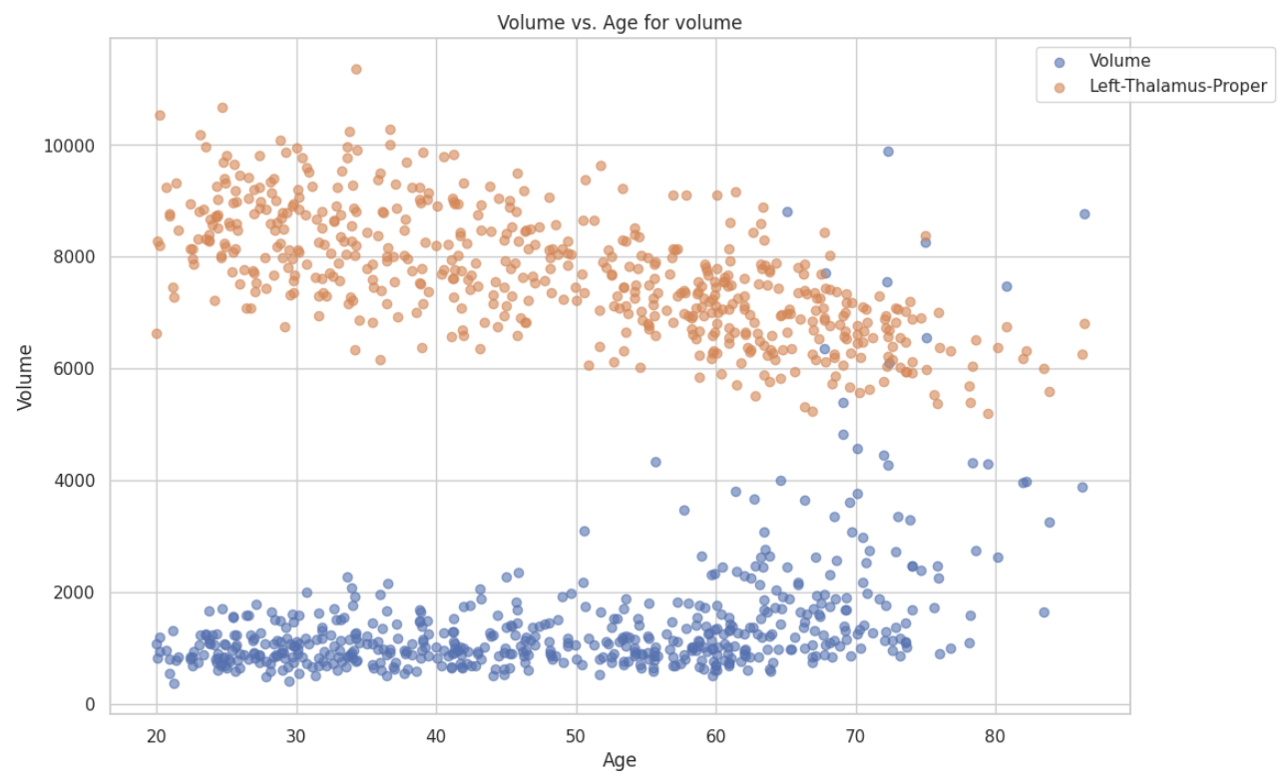
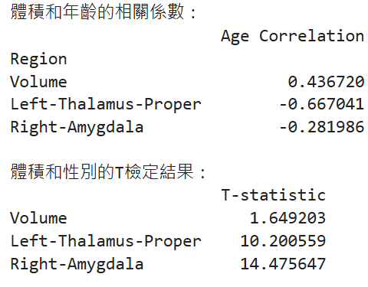
Notes:
T檢定：計算男女體積差異除以標準差 越大代表差異越大 相關性越強

Slide 4


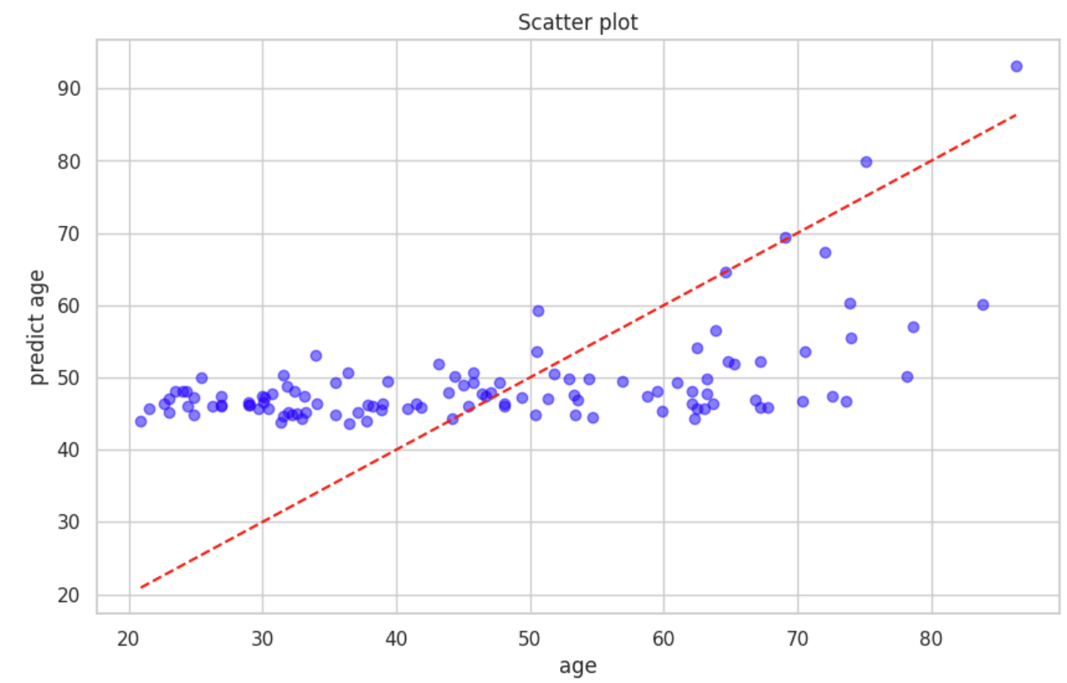
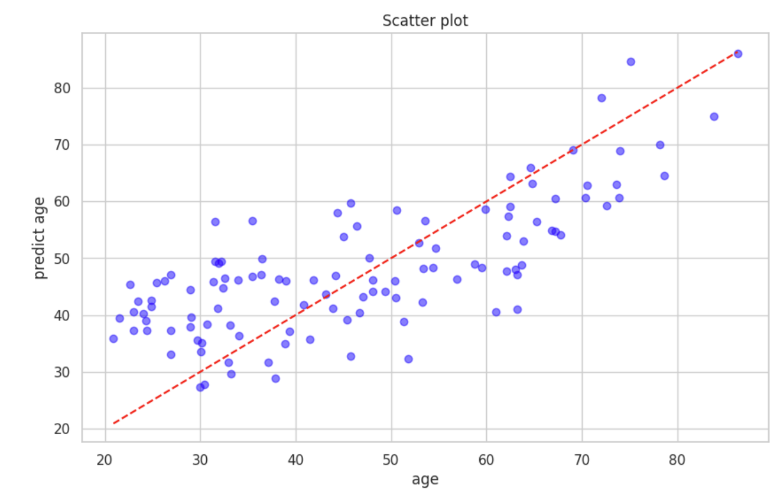
Linear Regression(age)
Notes:
假設自變量與因變量之間的關係是線性的，線性回歸通過最小化均方誤差（Mean Squared Error, MSE），找到最佳的斜率和截距，使得預測值 與實際值 之間的誤差最小化。
較高的 R² 值（接近 1）通常表示模型較好地解釋了資料變化的趨勢。

Slide 5
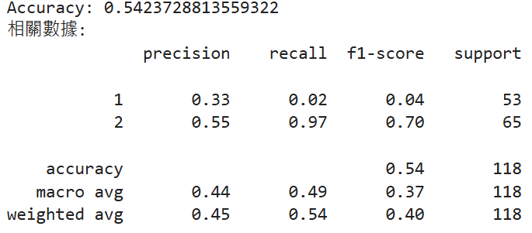
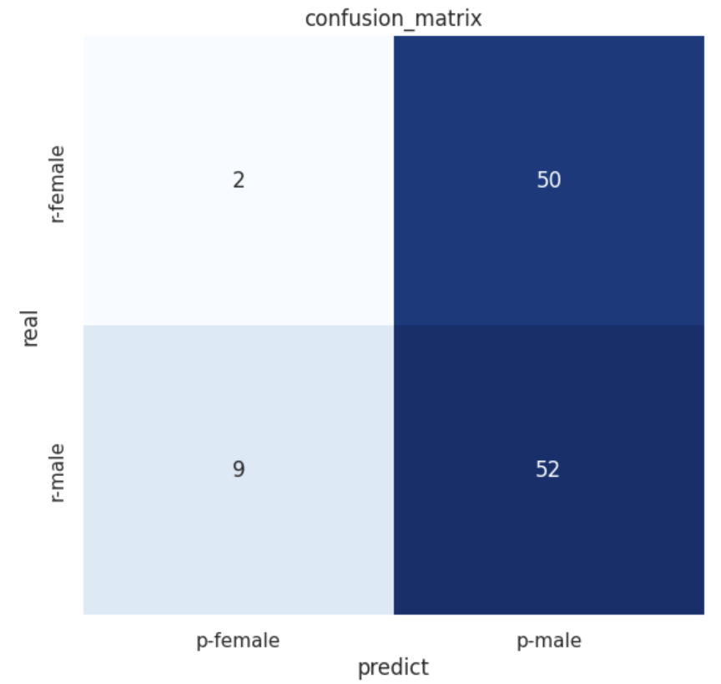
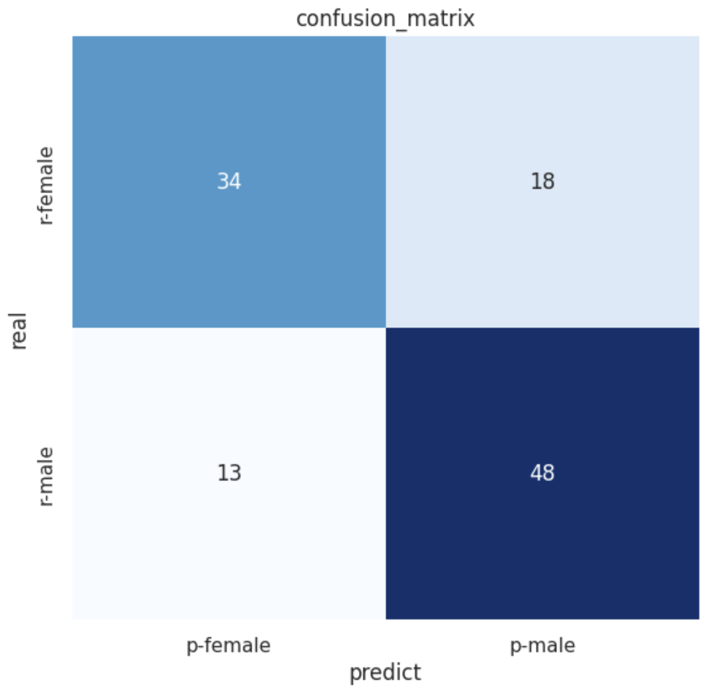
Logistic Regression(sex)
Notes:
混淆矩陣
通過**邏輯函數（Sigmoid 函數）**進行轉換，以將線性回歸的輸出限制在 [0, 1] 之間。若概率大於 0.5，則預測該樣本屬於正類別（1），否則屬於負類別（0）
使用固定的 random_state 值會保證每次分割結果相同，這樣你每次重新運行代碼時，都會得到相同的訓練集和測試集。

Slide 6
Evaluate the registration functions

Slide 7
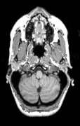
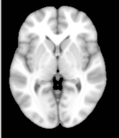
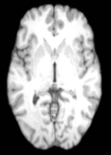
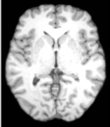
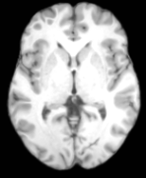
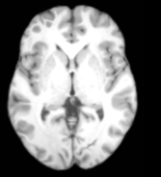
Method
Moving image
Template
IXI002-Guys-0828-T1.nii
Rigid
Affine
Registration
Fusemorph

Slide 8
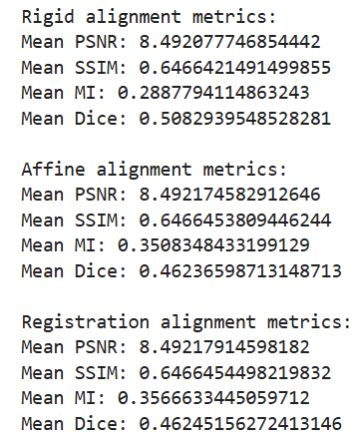
Evaluation
 | PSNR | SSIM | MI
Rigid | 13.074 | 0.695 | 0.485
Affine | 16.746 | 0.747 | 0.641
Registration | 19.719 | 0.892 | 0.755
Fusemorph | 20.090 | 0.906 | 0.763
Notes:
模板 正規化 dice

Slide 9
Cost time
 | cpu | gpu
Rigid | 4675.91 | 3842.57
Affine | 4673.08 | 3898.67
Registration | 6847.74 | 4262.18
 | cpu
Rigid | 3164.13
Affine | 3167.05
Registration | 3664.80
Fusemorph | 11732.56

Slide 10
謝謝!

